Slide 1
Energetická soustava ČR v roce 2040 trendy, potřeby, vize
Hynek Beran
www.energetickyklub.cz, www.cygni.name
Některé výsledky a závěry této prezentace vznikly za pomoci projektu TA ČR
„Bezpečná implementace obnovitelných zdrojů energie“ (BIOZE) č. TA01020865

Slide 2
Okruhy k zamyšlení
Tok myšlenek
  Civilizační rámec
  Potřeby společnosti (opravdové, nikoli zástupné)
  Technické možnosti jejich zajištění
  Rizika zajištění energetických potřeb společnosti
Obsah
  Část obecná
  Úlohy soustav
  Část strašidelná (rizika)
  Závěry

Slide 3
Jsme součástí celkového dění
Naše civilizace (křesťansko-osvícenská) nemá další koncept a vizi, namísto toho věří v budování samospasných systémů (deformovaný trh, feudální užití zákona o veřejných zakázkách)
Radikální islamizace, nové „stěhování národů“
Krize
  Potravin
  Pitné vody
  Energie
V takovém prostředí se snižuje pravděpodobnost, že bude stav společnosti za 20 let podobný současnému v mírném upgrade
Zvyšuje se nárok na flexibilitu a samostatný provoz základních životních funkcí společnosti jako kritérium bezpečnosti a přežití

Slide 4
Civilizace a technika
Zdroje byly vždy konkurenční výhodou i předmětem konfliktů
Až na posledních 250 let šlo o zdroje obnovitelné včetně lidské a zvířecí síly
V současném geopolitickém klání nejsme market maker …
… ale můžeme být šikovný market taker.
Vzdávat se zdrojů a energetické a potravinové soběstačnosti v době nejistoty je nesmysl.

Slide 5
Energetika současnosti jako technicko-sociální obor
Takřka 100% závislost společnosti a všech jejích struktur
Minimální samovýroba a velmi omezená lokální výroba
Pokud věříme na HDP jako měřítko blahobytu, bez energie v dnešní době nevyrobíme prakticky žádný
Přerušení dodávek znamená faktickou likvidaci „týlu“ nebo „konkurence“, velká závislost i u silových a strategických složek společnosti

Slide 6
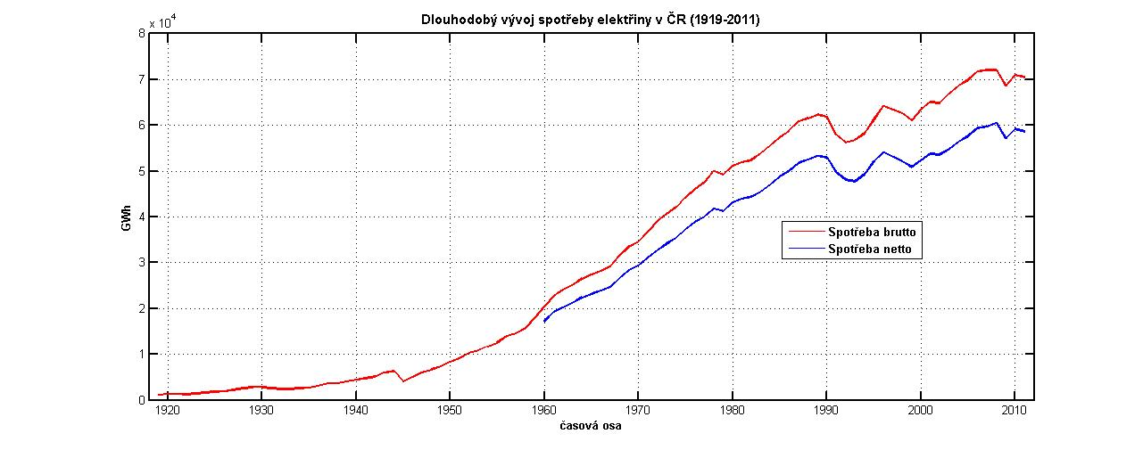
Vývoj spotřeby elektřiny

Slide 7
Otázky k vývoji
Léta 50. až 90. se spotřeba zpětinásobila
90. až 00. kmitá, restrukturalizace
Posledních 20. let nové trendy:
  Společnost nevyrábí věže k tankům …
  … ale mnohdy vyrábí virtuální komfort
Nové trendy především v oblasti infrastruktury / distribuované energetiky
Implementací nových zdrojů (obnovitelné, mikrokogenerace …) začíná být infrastruktura
  Bilančně soběstačná na úrovni 50. let
  Není ale provozně (ostrovně) soběstačná
  Neumí efektivně spolupracovat s „velkou“ soustavou

Slide 8
Malá a velká energetika
Placentálové a dinosauři, soužití a přežití
Dnešní infrastruktura není čistým spotřebičem, umí ovlivňovat svoji spotřebu energie i ji sama vyrábět
Statek z dob Marie Terezie se při dnešních technologiích může plně udržet na energetickém samozásobení a ještě živit manufakturu
Geopolitickou nestabilitu neovlivníme, ona ovlivní nás
Velké zdroje a soustavy ovlivníme částečně, jsme malý národ
Bezpečnou a technicky vyspělou infrastrukturu si ale můžeme stavět bez omezení
Srovnání předchozího: kdybychom neplatili solárním baronům a dalším konzumentům dotací, je to 50 miliard ročně, přepočteno jeden generátor na osobu a rok

Slide 9
Příklady
Sídliště, obchodní centrum, logistické centrum
  FV na střechách (případně i VTE nebo jiné)
  Mikrokogenerace
  Synchronizovaný ohřev TUV
  Nabíjení EM
  V případě optimalizace provozu je takový prvek struktury schopen
    Odebírat energii v době, kdy je jí dostatek
    Samostatně vyrábět část energie v době nedostatku, případně i dodávat do soustavy
    Kompenzovat výpadky a fluktuace soustavy
Farma
  FV na střeše
  MVE na potoce
  Bioplyn
  Nízkoenergetické nebo pasivní budovy
  Tepelné čerpadlo
  Tohle spolehlivě uživí statkáře, děvečky, deputátníky a malou manufakturu …

Slide 10
Regulace v soustavě
Potřebujeme 200 až 300 MW rychlé točivé rezervy
  Evropský problém – roztočená masa generátorů se nahradí polovodiči – kde je setrvačnost a jak to funguje?
A zhruba totéž (200 až 300 MW) dosažitelné do 15 minut
V roce 2040 nebudou uhelné elektrárny
Jaderné elektrárny umí omezeně
Problém kde to vzít a netvořit vynucený export nebo jiná nevýhodná řešení?

Slide 11
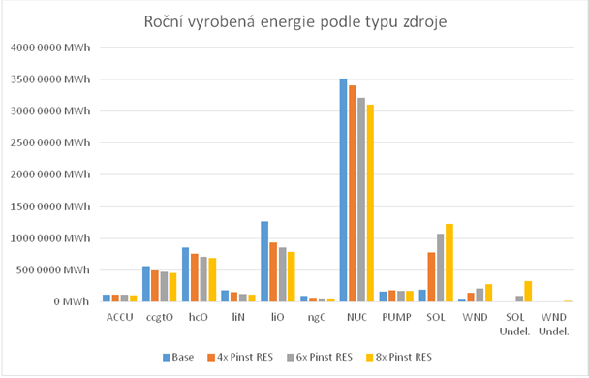
Navýšení solární energie

Slide 12
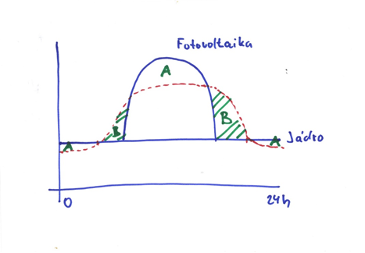
Budoucí přebytky diagramu a) nevyrobit v noci z jádra a ve dne z FV, namísto toho vyrobit z fosilního b) Uskladnit (PVE, baterky, jiný typ energie c) Přizpůsobit spotřebu výrobě (inteligentní budovy)

Slide 13
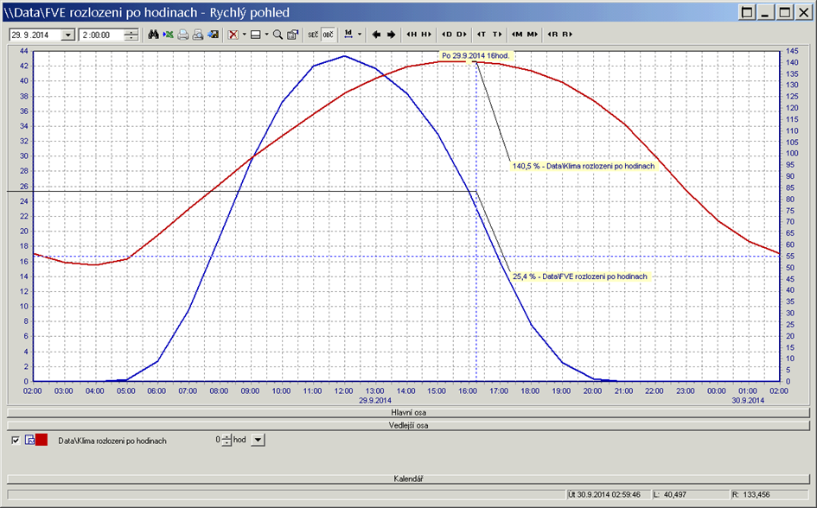
Soudobost maxima FV a klimatizace aneb není to tak „einfach“

Slide 14
Jak na to
Známe nebo odhadujeme budoucí výrobu společnosti
Známe nebo odhadujeme proporci „dino“ – „plac“ (například 70 : 30 dle ASEK).
Provoz velkých zařízení a velkých soustav je dán technologicky, zde je množství úprav omezené, možné sdílení vlastností (i mezinárodní). Nové velké soustavy ani velká zařízení nemáme ani se příliš nestaví.
Malá zařízení zažívají rozvoj, málo se dbá na korporátní strategii placentálů vůči dinosaurům.
Problém je složitější, než implementace tržního prostředí do fungující soustavy, protože vlastně pořádně nevíme, jak ta budoucí soustava bude dohromady fungovat.
Tržní prostředí ani nová legislativa technická pravidla nevytvoří.

Slide 15
Lokální rozvoj
I domácnost je energetickým zařízením
Vhodné uplatnit „korporátní strategii“ na úrovni výrobních a logistických areálů, sídlišť a obchodních center. Například systém se sluneční elektrárnou na střeše, kogenerační mikroturbínou vyrábějící teplo i elektřinu a akumulací energie (teplá užitková voda, bazén) je velmi stabilní a schopný samostatného fungování i při blackoutu
Z vybraných aglomerací se takto mohou stávat přirozená centra přežití, chce to ale podpořit jako kritérium rozvoje, nikoli vedlejší efekt.

Slide 16
Vize smart city
„Noční proud“ (akumulačky) – je lacinější proto, že v noci se nemusejí vypínat elektrárny. Najíždění a sjíždění zátěže něco stojí, proto můžeme dát energii o to levněji.
„Denní proud“ z fotovoltaiky má nulové variabilní nálady (nepálí se uhlí, ale svítí slunce)
Vize:
  na střeše domu mám elektrárnu, ta je propojena s jinými částmi města (distribuční síť)
  Elektromobilem jedu do práce, tam si ho z vlastní energie dobiji, platím pouze manipulační poplatek za „dopravu“ energie z domu do nabíjecí stanice
  Podobně mohu klimatizovat (právník, holič apod.)

Slide 17
Rizika aneb Císařovy nové šaty -- Bude oním dítětem blackout nebo mezinárodní krize?
Nedostatek sebereflexe
  Bojíme se nazvat realitu
  Stávající rizikovou realitu nazýváme výsledkem nezměnitelné „vyšší moci“, nemáme sílu ke změnám
  Pod pláštíkem vize budujeme ekonomickou a politickou korupci a technický i národohospodářský chaos
Implementace nových prvků po starém způsobu, vznikne stroj na peníze nebo obstrukční pravidla (v české implementaci FV bylo obojí)
Otázky k sebereflexi (příklady)
  Vybudujeme implementováním direktiv EU bezpečnou, levnou a ekologickou energetiku?
  Zastane se nás EU v době krize, například proti Putinovi, nebo jej bude pouze démonizovat bez odpovídající technické reality a od nás vybírat poplatky?
  Považujeme „barony“ za správné a přijatelné řešení , které předáváme našim dětem a další generaci? A Chánov?
  Mají německo-rakouské přetoky zdarma přes naše území ekvivalent
    V okolním světě (Mexiko – Kanada přes území USA, Rusko – EU přes Ukrajinu?
    Historie – nezpoplatněné obchodní cesty přes cizí výsostné území?

Slide 18
Česká republika
Není schopna efektivně zobchodovat minulé dědictví po minulém systému, stává se v energetice banánovou republikou (viz další slide).
Není schopna efektivně nasadit nové technologie, namísto toho vytváří extreminované (miliardové) arbitrážní příležitosti pro korupční oligarchii za přispění zahraničních bank
Není schopna efektivně přistoupit o otázkám sítí:
  Neschopnost zobchodovat geografickou polohu nebo ji alespoň uplatnit jako společný přínos OZE
  (úvaha: kdybychom to Němcům a Rakušanům dávali zadarmo, ale namísto toho se nezřídili baroni, možná by se to vyplatilo)
  Neschopnost cokoli postavit (i v EU), pokud stavíme liniové stavby, jde 50% na arbitrážní příležitosti:
    Pražský okruh
    Gazela
  Vysoké poplatky a velmi omezený technický rozvoj v oblasti distribuce, transformace technologických firem na firmy výběrčí

Slide 19
Když už špatný obchod
Česká republika exportuje elektrickou energii. Vnitřní spotřeba je 60 TWh, exportujeme 12 až 15 TWh, tedy skoro čtvrtinu toho, co si sami vyrobíme, za následujících podmínek:
  Na deformovaný trh, tedy za poloviční cenu,
  Na zastaralých a mnohdy odepsaných zařízeních s účinností 30%, někdy i méně
  Vyvážíme nevratnou surovinu po drátech
  S velkým ekologickým impaktem
  Dnes už i s velkým sociálním impaktem, v regionu, odkud se takto nevýhodně vyváží, vládne bída, nezaměstnanost a sociální nepokoje.
Toto podporujeme nízkými těžebními poplatky, nízkými cenami za transport uhlí, celkovou politikou.

Slide 20
Pohádka o českých teplárnách
Bilance
  SEK 2004 40 mil. tun uhlí
  Současnost kolem 50
  Teplárny 12 mil. tun uhlí (velké 10, malé 2)
  Ekvivalent exportu 15 mil. tun uhlí
Realita
  Polovina národa žije v panelácích a velká část má CZT
  Ztráty v potrubích „oprávněné náklady podnikatele“
  Je oněch 12 mil tun uhlí na teplo rukojmím pro pokračování neefektivních exportu a málo účinné kondenzační výroby elektřiny?
Budoucnost
  čím budeme doopravdy topit v roce 2040?
  Kdo to postaví
  Kdo to zaplatí

Slide 21
Závěr
Distribuovaná energetika – pole dosud neorané
Nutno znát technické nároky a možnosti – co od toho chceme a jak to má vlastně „ponovu“ dohromady fungovat
Pak teprve stavět obchodní pravidla
Z dotací, překrucování obchodních pravidel a z arbitrážních zisků ještě žádný technický zázrak nevznikl, ohrožení civilizace ano
(alternativní názory je vhodné doložit historických příkladem nebo obecně přijatým technickým výpočtem)

Slide 22
Úlohy distribuované energetiky
Přenos vlastní FV z domu do vlastního auta a provozovny
  Má být distribuční poplatek za toto srovnatelný s importem z Německa?
Inteligentní budova nebo obchodní centrum
  Předem známý cenový plán dodavatele
Virtuální elektrárna
  A virtuální spotřebič (elektromobil, boiler)
Pokud vybavíme spotřebiče i výrobu průběhovým měřením (například 15 min) a přidáme technické omezovače nevyžádané výroby a nepokryté spotřeby, celé to funguje

Slide 23
Poselství
Naznačené změny a rizika mohou znamenat DOSTI jinou dobu
Jiná doba potřebuje pochopení a možná i změnu uvažování
Po výpočetní stránce prezentujeme model, tedy jakýsi krok k uchopení reality.

